Slide 2
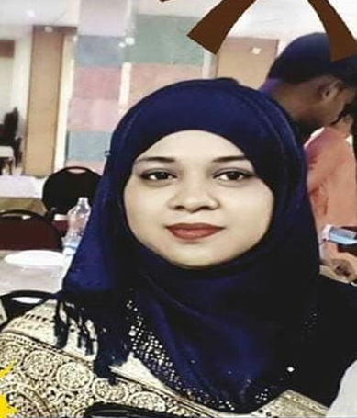
শিক্ষক পরিচিতি
হাসিনা মমতাজ
সহকারি শিক্ষক (ব্যবসা শিক্ষা)
সফিউদ্দিন সরকার একাডেমী এন্ড কলেজ
টঙ্গী গাজীপুর ।
Email: hashinamomotaj@gmail.com

Slide 3
পাঠ পরিচিতি
শ্রেণী: নবম
বিষয়: হিসাববিজ্ঞান
অধ্যায়: ষষ্ঠ অধ্যায়
পাঠ: জাবেদা
সময় 40 মিনিট

Slide 4
নিচের ছবিগুলোর প্রতি লক্ষ্য করো ও এগুলো বলার চেষ্টা করো

Slide 5
পাঠ শিরোনাম
জাবেদা

Slide 6
শিখন ফল
এই পাঠ শেষে শিক্ষার্থীরা-
জাবেদার ধারণা গুরুত্ব ব্যাখ্যা করতে পারবে
জাবেদার শ্রেণিবিভাগ করতে পারবে
লেনদেনের সাধারণ জাবেদা দাখিলা প্রদান করতে পারবে

Slide 7
জাবেদার ধারণা
লেনদেন সংঘটিত হওয়ার সাথে সাথে আমাদেরকে যতটুকু সম্ভব লেনদেনের বিশদ বিবরণ লিপিবদ্ধ করতে হয় লেনদেনের এই বিবরণ প্রাথমিকভাবে প্রথম জাবেদা লিপিবদ্ধ করা হয় লেনদেনের ডেবিট ও ক্রেডিট বিশ্লেষণ করে তারিখের ক্রমানুসারে ব্যাখ্যা সহকারে যাওয়া যায় লিখে রাখা হয় পরবর্তী সময়ে হিসাবের খতিয়ান প্রস্তুত ও ক্ষেত্রে জাবেদা সহায়ক হিসেবে কাজ করে যার কারণে হিসেবে প্রাথমিক বই বলা হয়

Slide 8
জাবেদার গুরুত্ব
লেনদেন লিপিবদ্ধ করণ
লেনদেনের মোট সংখ্যা ও পরিমাণ জানা
দ্বৈত সত্তার প্রয়োগ নিশ্চিত
লেনদেনের ব্যাখ্যা
ভবিষ্যৎ সূত্র
ভুল-ত্রুটি হ্রাস
পাকা বহির সহায়ক

Slide 9
জাবেদার শ্রেণিবিভাগ
জাবেদা দুই প্রকার
বিশেষ জাবেদা
প্রকৃত জাবেদা

Slide 10
সাধারণ জাবেদার নমুনা ছক

Slide 11
নিচের বহুনির্বাচনী প্রশ্ন গুলোর উত্তর দাও
১. জাবেদা কত প্রকার?
ক) দুই প্রকার খ) তিন প্রকার গ) চার প্রকার ঘ) পাঁচ প্রকার
২. বাট্টা কত প্রকার?
ক) ) দুই প্রকার খ) চার প্রকার গ) ছয় প্রকার ঘ) সাত প্রকার
৩. ব্যবসায় দৈনিন্দিন কোথায় লেনদেনগুলোকে প্রথমে সংগঠিত করা হয়?
ক) জাবেদা খ) খতিয়ান গ) রেওয়ামিল ঘ) আর্থিক অবস্থার বিবরণী
উত্তর: ১) ক) দুই প্রকার ২) ক) দুই প্রকার ৩) ক) জাবেদা

Slide 12
মূল্যায়ন
জাবেদা কাকে বলে।
জাবেদার শ্রেণিবিভাগ।
জাবেদার গুরুত্ব আলোচনা করো ।

Slide 13
বাড়ির কাজ
সাধারণ জাবেদা নমুনা ছক করে জাবেদা দাখিলা প্রদান করো।

